Slide 1
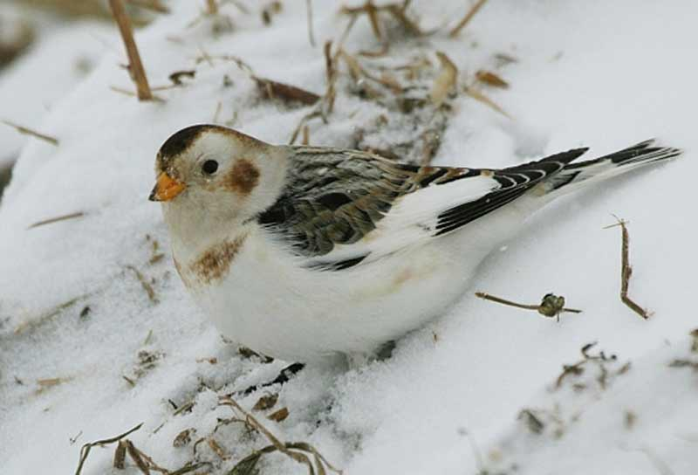
(Туллуктар)
Сыыр сырайынан сырылаЬан,
Сыа хаардыы котобут,
Халыц уорунэн анньан
Куьун, саас коЬобут.

Slide 2
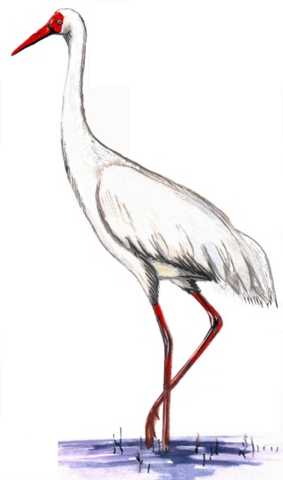
(Кыталык)
Кыцкынас ырыам иЬин
Кырыымпа5а тэцнииллэр,
- Кынаттаах котор бииЬин
КыраЬыабайа, - дииллэр.
Хайа ким билэрий,
Ханнык котор эбиппиний?

Slide 3
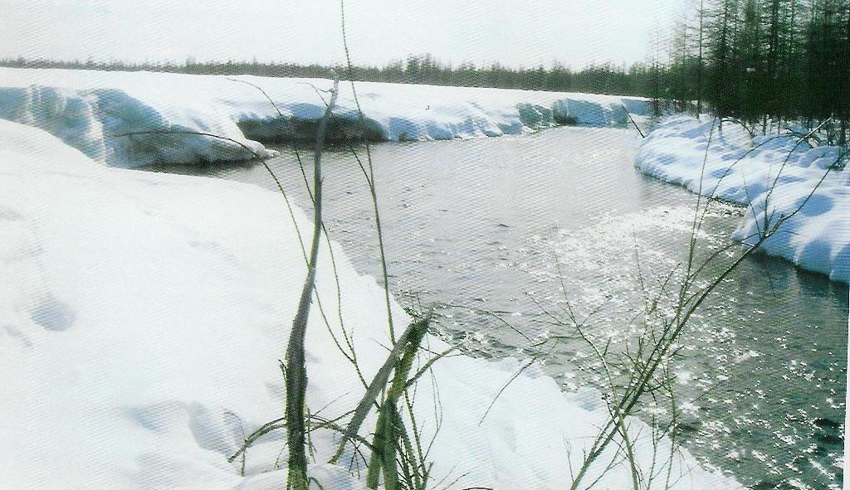
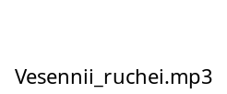
Саас буолла5ына чырылыы устар баар уьу.
Уруйэ уута

Slide 4
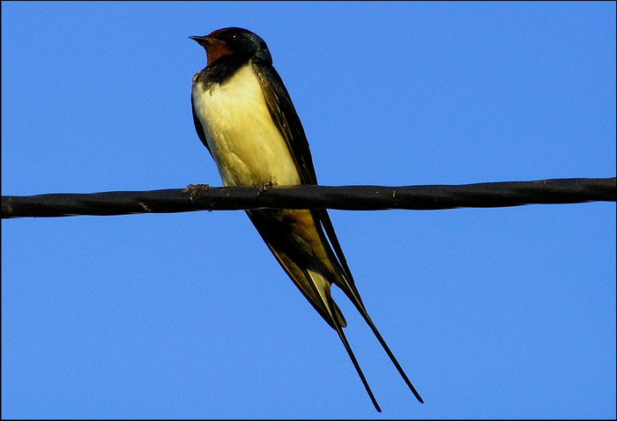

(Харацаччы)
Хайаттан харахтаах, дул5аттан тумустаах баар уЬу.

Slide 5
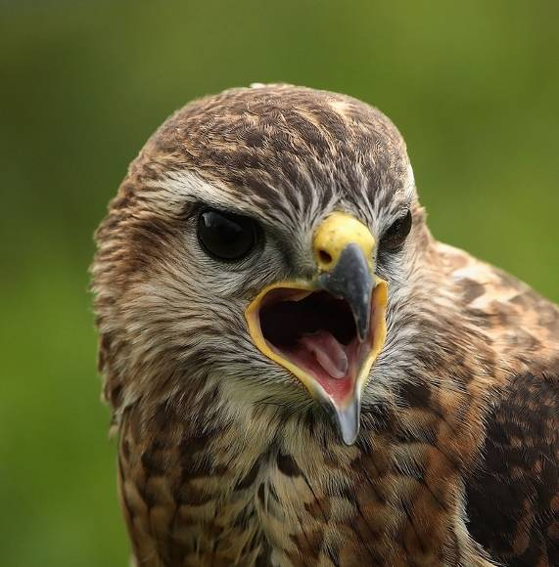
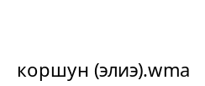
(Элиэ)
Халлаацца кугас былаат тэлээрэ сылдьар уЬу.

Slide 6
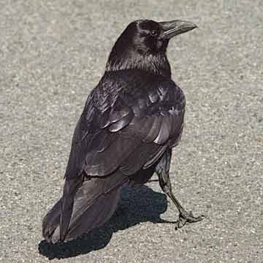

тураах
Туос-маас сацалаах, тэлиэс-былаас дайбаабыт баар уЬу.

Slide 7

Муус чопчу
Уеьэттэн аллараа уунэр баар уьу.

